Slide 1
SESIÓN
METODOLOGÍAS PARA EL DESARROLLO DE SISTEMAS
07
UNIDAD DE APRENDIZAJE 2 – UA2
Metodologías tradicionales
Metodologías Ágiles
Metodologías Híbridas

Slide 2
/ INTRODUCCIÓN
Las metodologías de desarrollo de sistemas son un conjunto de técnicas y métodos organizativos que se aplican para diseñar soluciones de software informático, y que permiten controlar los márgenes de errores y adelantarse a ciertas situaciones, ahorrando tiempo y gestionando de la mejor manera posible los recursos disponibles.
Entonces, durante esta sesión:
Conocerás cuáles son las características y bajo qué escenarios de desarrollo de sistemas de información, resulta conveniente y/o pertinente el empleo/aplicación de:
Metodologías tradicionales
Metodologías Ágiles
Metodologías Híbridas

Slide 3
/ METODOLOGÍAS TRADICIONALES

Slide 4
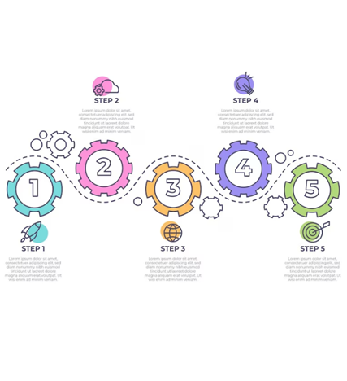
/ METODOLOGÍAS TRADICIONALES
PRINCIPALES CARACTERÍSTICAS
Sus etapas son lineales y se realizan en un orden específico.
Fuerte énfasis en la documentación en cada etapa del proceso, lo que ayuda a una comprensión clara del proyecto.
Las etapas son revisadas y aprobadas formalmente antes de pasar a la siguiente, asegurando que todo esté en orden.
Suelen ser rígidas respecto a los cambios. Una vez que una etapa está completa, puede ser difícil y costoso realizar ajustes.
Se centran más en el proceso que en las personas, lo cual puede conducir a una mayor estabilidad y predictibilidad.

Slide 5

/ METODOLOGÍAS TRADICIONALES
¿EN QUÉ ESCENARIOS UTILIZARLAS?
En proyectos donde los requerimientos son bien conocidos desde el inicio y es improbable que cambien.
En industrias como la aeroespacial, la atención médica y la financiera, donde hay regulaciones estrictas, la documentación exhaustiva y los procesos formales son beneficiosos.
Si un equipo no tiene experiencia en métodos ágiles o si el proyecto no se adapta a un enfoque iterativo.
Cuando la estabilidad y la predictibilidad son cruciales.

Slide 6
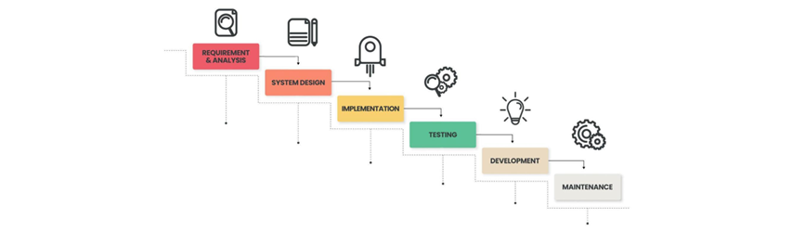
/ METODOLOGÍAS TRADICIONALES
PRINCIPALES METODOLOGÍAS TRADICIONALES [1/5]
MODELO CASCADA (WATERFALL)
El proyecto se divide en etapas claras y distintas, como requerimientos, diseño, implementación, verificación y mantenimiento.
Cada fase debe completarse antes de pasar a la siguiente.
Se realiza una revisión detallada al final de cada fase.
Es Ideal para proyectos donde los requisitos son muy claros desde el inicio y es poco probable que cambien.

Slide 7
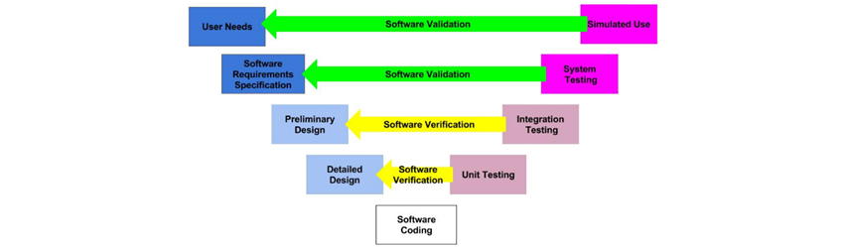
/ METODOLOGÍAS TRADICIONALES
PRINCIPALES METODOLOGÍAS TRADICIONALES [2/5]
MODELO EN V (V-MODEL)
Similar al Modelo Cascada, pero con una correspondencia entre las fases de desarrollo y pruebas.
Las pruebas se planifican en paralelo con las etapas correspondientes de desarrollo.
Utilizado en proyectos donde la calidad y la precisión son cruciales, y donde las pruebas son una parte integral del proceso.

Slide 8
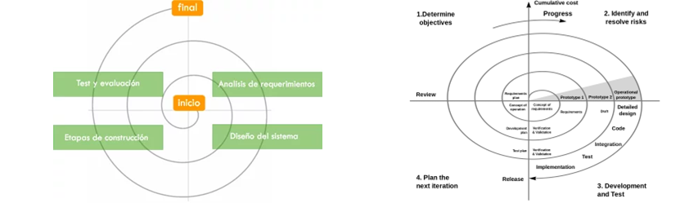
/ METODOLOGÍAS TRADICIONALES
PRINCIPALES METODOLOGÍAS TRADICIONALES [3/5]
MODELO ESPIRAL (SPIRAL MODEL)
Combina elementos de Cascada con un enfoque iterativo, revisando y mejorando en cada “espiral”.
Evaluación y manejo de riesgos en cada iteración.
Adecuado para proyectos grandes y complejos donde la evaluación y mitigación de riesgos son fundamentales.

Slide 9
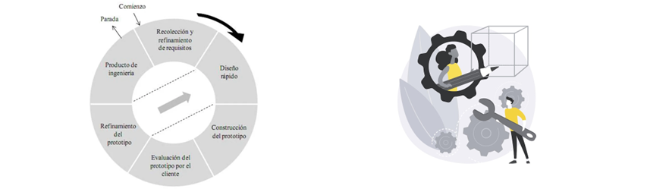
/ METODOLOGÍAS TRADICIONALES
PRINCIPALES METODOLOGÍAS TRADICIONALES [4/5]
MODELO DE CONSTRUCCIÓN DE PROTOTIPOS (PROTOTYPING MODEL)
Se crean prototipos funcionales en las etapas iniciales para recoger retroalimentación.
Se realizan iteraciones del prototipo hasta que cumpla con las expectativas del cliente.
Ideal para proyectos donde los requisitos no están completamente claros y se necesita una exploración y comprensión profunda de las necesidades del usuario.

Slide 10

/ METODOLOGÍAS TRADICIONALES
PRINCIPALES METODOLOGÍAS TRADICIONALES [5/5]
MODELO DE PROCESO PARALELO (CONCURRENT DEVELOPMENT MODEL)
Varias fases se desarrollan simultáneamente en lugar de secuencialmente.
Requiere una gestión y coordinación cuidadosas para asegurar que las diferentes partes del proyecto estén alineadas.
Útil en proyectos grandes donde diferentes componentes pueden desarrollarse en paralelo, ahorrando tiempo.

Slide 11
/ METODOLOGÍAS TRADICIONALES
Ejemplo: Sistema de Gestión de Préstamo de Libros, Inventario y Reservaciones en línea
Fase 1: REQUERIMIENTOS
Entrevistas con bibliotecarios, estudiantes y profesores para entender sus necesidades.
Documentación de las funcionalidades como búsqueda de libros, reserva, gestión de inventario, etc.
Definición de los requisitos técnicos, como la base de datos y la plataforma de desarrollo.
Fase 2: DISEÑO
Diseño de la arquitectura de software.
Diseño de la interfaz de usuario para las aplicaciones web y móviles.
Diseño de la base de datos, incluyendo las tablas y relaciones.
Fase 3: IMPLEMENTACIÓN
Codificación de los módulos como el sistema de búsqueda, el portal de reservas y el módulo de administración de inventario.
Integración de la base de datos con la aplicación.
Notes:
El Modelo Cascada funciona bien en este ejemplo porque los requisitos del sistema son claros desde el principio y es poco probable que cambien significativamente durante el desarrollo.

Slide 12
/ METODOLOGÍAS TRADICIONALES
Ejemplo: Sistema de Gestión de Préstamo de Libros, Inventario y Reservaciones en línea
Fase 4: VERIFICACIÓN (PRUEBAS)
Pruebas unitarias para verificar la funcionalidad individual de los módulos.
Pruebas de integración para asegurar que los diferentes módulos trabajen juntos.
Pruebas de aceptación con usuarios reales para validar que el sistema cumple con sus necesidades.
Fase 5: MANTENIMIENTO
Resolución de problemas y errores reportados por los usuarios.
Implementación de nuevas características solicitadas.
Mantenimiento de la seguridad y el rendimiento del sistema.

Slide 13
/ METODOLOGÍAS ÁGILES

Slide 14
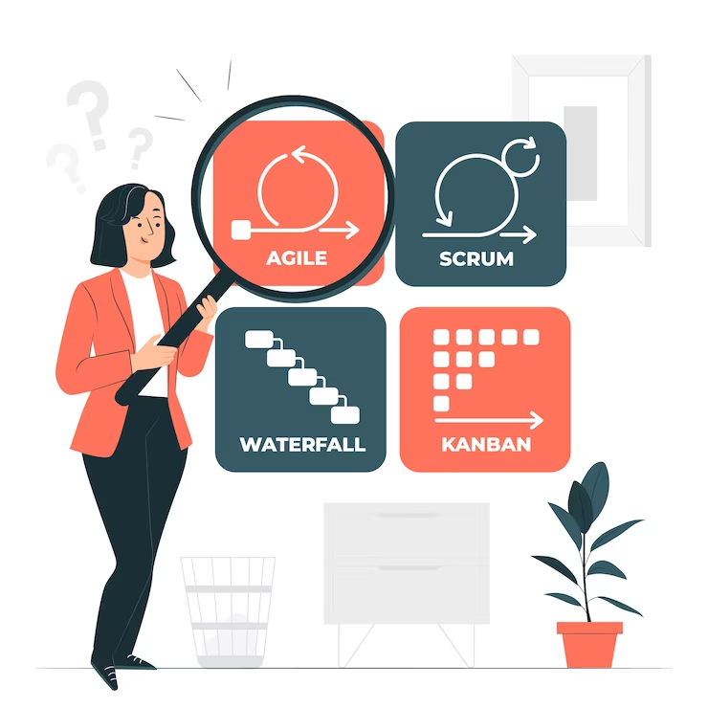
/ METODOLOGÍAS ÁGILES
PRINCIPALES CARACTERÍSTICAS
Dividen el proyecto en pequeñas partes o iteraciones. Cada iteración resulta en una pieza de software funcional.
Permiten cambios en los requisitos incluso en etapas tardías del proyecto.
Fomentan la colaboración activa entre los miembros del equipo, clientes y stakeholders.
Se enfocan en entregar valor continuamente al cliente, permitiendo que los stakeholders vean y utilicen versiones funcionales del producto regularmente.
Alta capacidad de adaptarse rápidamente a los cambios en los requisitos.
Notes:
La comunicación abierta es clave para entender y cumplir con las necesidades del cliente.

Slide 15

/ METODOLOGÍAS ÁGILES
¿EN QUÉ ESCENARIOS UTILIZARLAS?
En proyectos donde los requisitos pueden cambiar o no están completamente definidos desde el principio.
Son especialmente efectivas en equipos más pequeños donde la comunicación y la colaboración son más fáciles de mantener.
Si se trabaja en un producto nuevo o en una tecnología emergente donde la experimentación y el aprendizaje rápido son cruciales.
Cuando la retroalimentación y la participación activa del cliente son importantes.

Slide 16
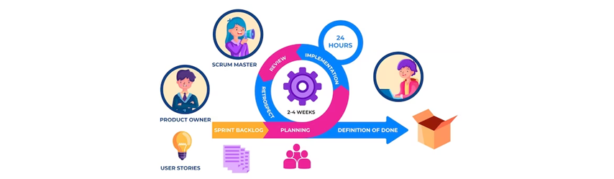
/ METODOLOGÍAS ÁGILES
PRINCIPALES METODOLOGÍAS ÁGILES [1/5]
SCRUM
División del proyecto en iteraciones cortas y fijas llamadas sprints, generalmente de 2 a 4 semanas.
Incluye roles como el Scrum Master, el Product Owner y el Equipo de Desarrollo.
Ceremonias como la Daily Standup, la Revisión del Sprint y la Retrospectiva.
Es adecuado para proyectos donde la adaptabilidad y la colaboración son clave, y funciona bien con equipos autogestionados.

Slide 17

/ METODOLOGÍAS ÁGILES
PRINCIPALES METODOLOGÍAS ÁGILES [2/5]
KANBAN
Utiliza un tablero Kanban para visualizar el progreso y los cuellos de botella.
No hay sprints fijos; el trabajo se mueve continuamente a través del sistema.
Establece límites en la cantidad de trabajo en cada etapa para mantener la calidad y eficiencia.
Ideal para equipos que requieren una flexibilidad constante y un enfoque en la eficiencia del flujo de trabajo.

Slide 18

/ METODOLOGÍAS ÁGILES
PRINCIPALES METODOLOGíAS ÁGILES [3/5]
EXTREME PROGRAMMING (XP)
Incluye programación en parejas, integración continua y pruebas impulsadas por el desarrollo (TDD).
Fomenta la colaboración estrecha entre los desarrolladores y los clientes.
Adecuado para equipos que valoran la excelencia técnica y la colaboración continua con los stakeholders.

Slide 19

/ METODOLOGÍAS ÁGILES
PRINCIPALES METODOLOGÍAS ÁGILES [4/5]
LEAN SOFTWARE DEVELOPMENT
Se enfoca en eliminar cualquier cosa que no agregue valor al cliente.
Promueve la inspección y adaptación constante para mejorar la eficiencia y calidad.
Trabaja en la entrega oportuna de características y funciones.
Ideal para organizaciones que buscan optimizar la eficiencia y reducir la complejidad y el desperdicio.

Slide 20

/ METODOLOGÍAS ÁGILES
PRINCIPALES METODOLOGÍAS ÁGILES [5/5]
FEATURE-DRIVEN DEVELOPMENT (FDD)
Divide el proyecto en características individuales y desarrolla en iteraciones cortas.
Define roles específicos y responsabilidades dentro del equipo.
Funciona bien en proyectos grandes con múltiples equipos, donde el enfoque en características individuales ayuda a mantener la claridad y el control.

Slide 21
/ METODOLOGÍAS ÁGILES
Ejemplo: Aplicación móvil para reportar problemas urbanos y acceder a servicios locales
1. Definición del Producto y CREACIÓN DEL BACKLOG
Reunión con los stakeholders para determinar las funcionalidades clave.
Creación del Product Backlog, que incluye reporte de problemas, visualización de informes, notificaciones, etc.
Priorización de las funcionalidades según su importancia y valor para los ciudadanos.
2. PLANIFICACIÓN DEL SPRINT
El Product Owner presenta las funcionalidades prioritarias.
El Equipo de Desarrollo estima el esfuerzo necesario y se compromete con ciertas funcionalidades.
Se crea el Sprint Backlog con los ítems seleccionados.
3. DESARROLLO DEL SPRINT
Diseño, codificación, y prueba de las funcionalidades seleccionadas.
Reuniones diarias de seguimiento (Daily Stand-ups) para discutir el progreso y los obstáculos.
Colaboración constante entre los miembros del equipo y el Product Owner.
Notes:
Este enfoque sería especialmente útil en un contexto donde las necesidades de los usuarios puedan evolucionar rápidamente, y donde la retroalimentación constante pueda ser utilizada para mejorar el producto de manera continua.

Slide 22
/ METODOLOGÍAS ÁGILES
Ejemplo: Aplicación móvil para reportar problemas urbanos y acceder a servicios locales
4. REVISIÓN DEL SPRINT
Demostración de las funcionalidades a los stakeholders.
Discusión de lo que se hizo bien y lo que podría mejorarse.
Actualización del Product Backlog según la retroalimentación recibida.
5. RETROSPECTIVA DEL SPRINT
El equipo discute lo que funcionó bien y lo que no, y propone mejoras para el próximo sprint.
6. REPETICIÓN DE CICLOS
Se repiten los pasos 2-5 para cada sprint hasta que el producto esté completo.

Slide 23
/ METODOLOGÍAS HÍBRIDAS

Slide 24

/ METODOLOGÍAS HÍBRIDAS
PRINCIPALES CARACTERÍSTICAS
Integran elementos de las metodologías ágiles y de las tradicionales.
Pueden comenzar con una fase de planificación y diseño más tradicional y luego moverse hacia un enfoque ágil durante la implementación y las pruebas.
Aunque mantienen la importancia de la documentación, tienden a ser menos rígidas que las metodologías tradicionales.
El equipo elige y combina las prácticas que mejor se ajustan a las necesidades y contextos particulares del proyecto.
Incluyen iteraciones, pero con revisiones y controles más formales en ciertas etapas.

Slide 25

/ METODOLOGÍAS HÍBRIDAS
¿EN QUÉ ESCENARIOS UTILIZARLAS?
En proyectos donde hay una combinación de partes bien definidas y otras que requieren un enfoque más flexible.
Si una organización está en proceso de adoptar prácticas ágiles, pero aún necesita mantener algunos elementos de control y estructura tradicional.
Cuando hay necesidad de cumplir con regulaciones específicas y al mismo tiempo, fomentar la innovación y la adaptabilidad.
En situaciones donde algunos miembros del equipo tienen experiencia en ágil mientras que otros están más acostumbrados a enfoques tradicionales.

Slide 26
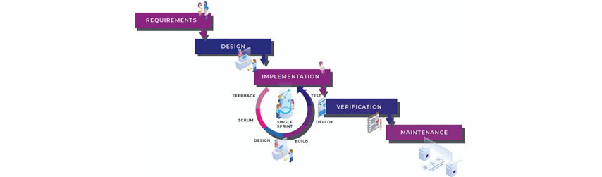
/ METODOLOGÍAS HÍBRIDAS
PRINCIPALES METODOLOGÍAS HÍBRIDAS [1/4]
MODELO ÁGIL EN CASCADA (AGILE WATERFALL MODEL)
Combina las fases de planificación y diseño del Modelo Cascada con iteraciones ágiles para el desarrollo y las pruebas.
Permite cambios y adaptación durante las etapas de implementación.
Ideal para proyectos que necesitan una estructura clara en las primeras etapas, pero también requieren adaptabilidad en el desarrollo.

Slide 27
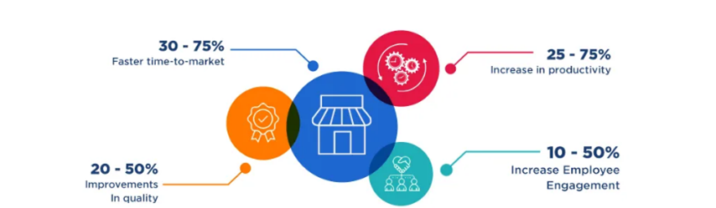
/ METODOLOGÍAS HÍBRIDAS
PRINCIPALES METODOLOGÍAS HÍBRIDAS [1/4]
SAFE (SCALED AGILE FRAMEWORK)
Ofrece una guía para escalar prácticas ágiles en grandes organizaciones.
Divide la organización en niveles, incluyendo el Equipo, el Programa y el Portafolio, con prácticas específicas para cada uno.
Facilita la coordinación y alineación entre diferentes equipos ágiles.
Es especialmente útil en grandes organizaciones que buscan implementar prácticas ágiles manteniendo una estructura y gobernanza a nivel empresarial.

Slide 28
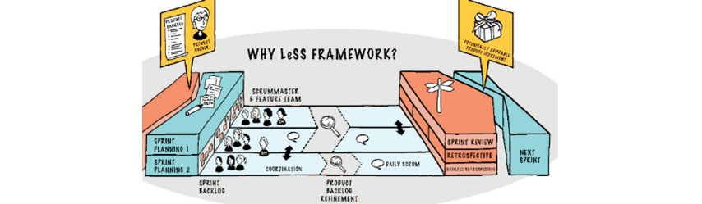
/ METODOLOGÍAS HÍBRIDAS
PRINCIPALES METODOLOGÍAS HÍBRIDAS [1/4]
LESS (LARGE-SCALE SCRUM)
Extiende las prácticas de Scrum a múltiples equipos trabajando en un mismo producto.
Mantiene muchos de los principios de Scrum, como la inspección y adaptación, pero a una escala más grande.
Adecuado para organizaciones grandes que quieren aplicar Scrum a nivel de producto, manteniendo la simplicidad y la agilidad.

Slide 29
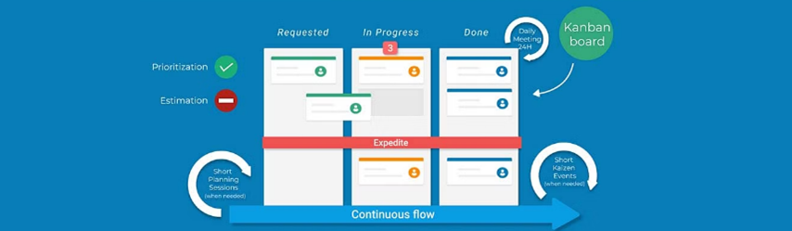
/ METODOLOGÍAS HÍBRIDAS
PRINCIPALES METODOLOGÍAS HÍBRIDAS [1/4]
SCRUMBAN
Integra las iteraciones y roles de Scrum con la visualización y flujo continuo de Kanban.
Permite una mayor adaptabilidad que Scrum y una mayor estructura que Kanban.
Es ideal para equipos que necesitan adaptarse a cambios frecuentes sin perder la estructura y ritmo que proporciona Scrum.

Slide 30
/ METODOLOGÍAS HÍBRIDAS
Ejemplo: Gestión de Clínica
Fase 1: REQUERIMIENTOS
Identificación de las necesidades de médicos, enfermeras, administradores y pacientes.
Documentación de los requerimientos, como programación de citas, historial médico, facturación, etc.
Cumplimiento con regulaciones y estándares médicos.
Fase 2: DISEÑO
Diseño de la arquitectura del sistema.
Diseño de la base de datos, la interfaz de usuario y las integraciones con otros sistemas.
Consideración de la seguridad y privacidad en línea con las regulaciones médicas.
Fase 3: IMPLEMENTACIÓN (ÁGIL)
Dividir el desarrollo en sprints o iteraciones, seleccionando funcionalidades específicas para cada uno.
Codificación, pruebas y revisión en cada sprint, con posibilidad de ajustes y cambios.
Comunicación constante con los stakeholders para obtener retroalimentación y hacer ajustes.
Notes:
Este enfoque híbrido permite que el proyecto mantenga la estructura y rigurosidad necesarias en las fases críticas, al mismo tiempo que se beneficia de la adaptabilidad de un enfoque ágil en las etapas de desarrollo.
La comunicación constante con los stakeholders y una planificación cuidadosa en las primeras etapas son esenciales para el éxito en este modelo, ya que se necesita equilibrar cuidadosamente las necesidades de estructura y flexibilidad.

Slide 31
/ METODOLOGÍAS HÍBRIDAS
Ejemplo: Gestión de Clínica
Fase 4: VERIFICACIÓN (PRUEBAS)
Pruebas exhaustivas para asegurar el cumplimiento de los requerimientos y regulaciones.
Pruebas de aceptación con usuarios reales.
Auditoría de seguridad y cumplimiento.
Fase 5: DESPLIEGUE Y MANTENIMIENTO
Despliegue del sistema en el entorno de producción.
Soporte continuo y actualizaciones basadas en la retroalimentación y los cambios en las regulaciones.

Slide 32
/ METODOLOGÍAS
COMPARATIVO ENTRE ENFOQUES REPRESENTATIVOS
Perspectiva | Modelo Cascada | SCRUM (Ágil) | Modelo Ágil en Cascada
Enfoque | Secuencial | Iterativo e Incremental | Híbrido
Flexibilidad | Baja | Alta | Moderada
Cambios en Requerimientos | Difíciles de gestionar | Fáciles de gestionar | Posibles en etapas ágiles
Comunicación con Stakeholders | Puntuales en fases | Constante | Combinación de ambos
Fases/Iteraciones | Fases fijas y lineales | Sprints/Iteraciones | Fases con iteraciones
Pruebas | Principalmente al final | Continuas | Combinación de ambos
Entrega | Al final del proyecto | Entregas regulares | Entrega final con revisiones
Riesgo de Desviación | Mayor | Menor | Moderado
Mejor para | Proyectos bien definidos | Proyectos cambiantes | Proyectos con necesidades mixtas
Integración de Regulaciones | Estructurada | Adaptable | Combinación de ambos

Slide 33
/ CONCLUSIONES
Mientras que las metodologías ágiles como SCRUM ofrecen flexibilidad y adaptación continua, el Modelo Cascada brinda una estructura clara y definida.
Proyectos bien definidos y altamente regulados pueden beneficiarse de un enfoque en Cascada, mientras que los entornos cambiantes pueden requerir un enfoque ágil.
En los enfoques ágiles, la comunicación constante con los stakeholders y la colaboración entre los miembros del equipo son fundamentales; en cambio, los enfoques tradicionales pueden tener puntos de comunicación más estructurados y puntuales.
Cada metodología presenta sus propios riesgos y desafíos, desde la resistencia a los cambios en el Modelo Cascada hasta la posibilidad de desviación de los objetivos en los métodos ágiles. La gestión adecuada de estos riesgos es crucial para el éxito del proyecto, independientemente de la metodología elegida.

Slide 34
/ BIBLIOGRAFÍA
Royce, W. W. (1970). Managing the Development of Large Software Systems. Proceedings of IEEE WESCON, 1-9.
Schwaber, K., & Sutherland, J. (2020). The Scrum Guide. Scrum.org.
https://www.scrumguides.org/docs/scrumguide/v2020/2020-Scrum-Guide-US.pdf
Agile Project Management. PMI. https://www.pmi.org/learning/library/agile-project-management-methodology-10021
Waterfall vs. Agile: Which is the Right Development Methodology for Your Project? Segue Technologies.
https://www.seguetech.com/waterfall-vs-agile-methodology/

